Slide 1



Balanced scorecard slide 1
真会C#吗？
杨旭：.NET Core, Angular 开发者

Slide 2

公众号

Slide 3

本节习题 2.6

Slide 4
10. C#基础知识
本节仅适用于初学者

Slide 5

变量和参数

Slide 6
变量
一个变量代表一个存储的位置，它的值是可以改变的
变量可以是
本地的
参数（值类型、ref、out）
字段
数组的元素

Slide 7
Stack 栈 vs Heap 堆
Stack 和 Heap 是变量和常量的所在地
生命周期不同

Slide 8
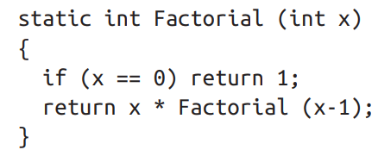
Stack 栈
Stack（一块内存）存储本地变量和参数
随着函数的进入和退出，Stack也会随之增大和缩小

Slide 9
Heap 堆
Heap（一块内存），对象所在的地方（引用类型的实例）
当新的对象被创建后，它就会被分配在Heap上，到该对象的一个引用被返回。
程序执行时，随着新对象的不断建立，heap会被慢慢的填满。运行时的gc会周期性的把对象从heap上面释放出来，所以不会导致内存耗尽
一旦一个对象不再被任何“存活”的东西所引用，那么它就可以被释放了

Slide 10
内存
值类型的实例（和对象的引用）会放在变量声明时所在的内存块里。
如果该实例是一个class的字段或数组的元素，那么它就在Heap上

Slide 11
GC
C#里不可以显式的删除对象
无引用的对象会逐渐的被GC收集

Slide 12
Static 字段
在Heap上
它们会存活到应用程序域停止

Slide 13
确定赋值 Definite Assignment
除非使用unsafe，否则在C#里无法访问未初始化的内存。
Definite Assignment的三个含义：
本地变量在被读取之前必须被赋值
当方法被调用的时候，函数的参数必须被提供（除非是可选参数）
其它的变量（字段、数组元素）会被运行时自动初始化

Slide 14
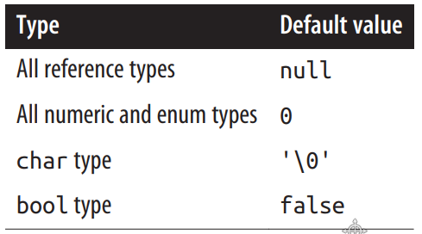
默认值
所有类型的实例都有默认值
预定义类型的默认值就是内存按位归零的结果

Slide 15
默认值
通过default关键字来获取任何类型的默认值
自定义值类型（struct）的默认值就是该自定义类型定义的每个字段的默认值

Slide 16
参数
一个方法可以多个参数（parameters），参数（parameters）定义了必须为该方法提供的参数（arguments）

Slide 17
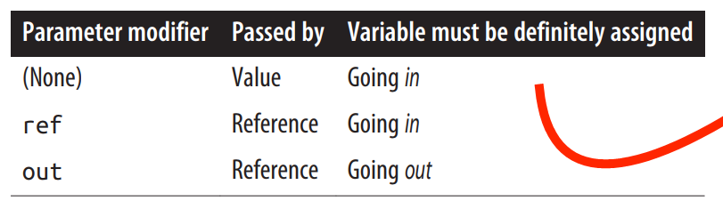
参数传递的方式

Slide 18
按值传递arguments
默认情况下，按值传递arguments
当传进方法时把arguments的值复制了一份

Slide 19
按值传递引用类型的arguments
复制的是引用，不是对象

Slide 20
按引用传递 ref
想要按引用传递，可以使用ref 参数修饰符

Slide 21
无论是引用类型还是值类型的参数，都可以按值或按引用传递

Slide 22
按引用传递out
和ref差不多，除了：
进入函数前不需要被赋值
离开函数前必须被赋值
通常用来从方法返回多个值

Slide 23
out变量
从C# 7 开始，调用方法时，可以使用out临时声明变量
当调用的方法有多个out参数时，你不需要其中一些out参数，可以使用下划线 “_” 来discard（弃用）它们。

Slide 24
按引用类型进行传递的含义
当你按引用传递arguments的时候，相当于给现有变量的存储位置起了个别名，而不是创建了一个新的存储位置

Slide 25
params修饰符
可以在方法的最后一个参数使用params参数修饰符
可以接受任意数量的该类型的参数
参数（parameters）类型必须是数组
也可使用数组作为arguments

Slide 26
可选参数
从C# 4.0开始，方法、构造函数、索引器都可以声明可选参数
可选参数需要在声明的时候提供默认值
void Foo (int x = 23) { Console.WriteLine (x); }
调用时可以不填写可选的parameters

Slide 27
可选参数
Foo(); 相当于 Foo(23); 编译器在调用方把23写死进去
往public方法里添加可选参数，若该方法被其它Assembly调用，那么两个Assemblies都需要重新编译，就和添加了一个必填参数是一样的
可选参数的默认值必须是常量表达式或拥有无参构造函数的值类型
可选参数不可以使用ref 和 out

Slide 28
可选参数
必填参数必须在可选参数前面（方法声明时和方法调用时）。
例外是：params 的参数仍然放在最后边。

Slide 29
命名参数
可以不按位置来区别arguments
使用名称来定位arguments
命名的arguments可以按任意顺序填写
Arguments表达式被计算出的顺序和它们在调用地出现的顺序一致
可混合使用按位参数和命名参数
按位参数必须放在命名参数前
可混合使用可选参数和命名参数

Slide 30
ref Locals
C# 7，可以定义一个本地变量，它引用了数组的一个元素或对象的一个字段
int[] numbers = { 0, 1, 2, 3, 4 };
ref int numRef = ref numbers [2];
numRef就是对numbers[2]的引用，修改numRef的时候，就是修改numbers[2]这个元素。
Ref Local的目标必须是数组的元素，字段，本地变量。不可以是属性
常用于微优化场景，通常与 ref returns联合使用

Slide 31
ref returns
可以从方法返回ref local，这就叫做ref return

Slide 32
var
隐式强类型本地变量
声明和初始化变量通常一步完成，如果编译器能从初始化表达式推断出类型，就可以使用var
会降低代码的可读性

Slide 33
本节习题 2.6

Slide 34
Balanced scorecard slide 10
THANK YOU

